Slide 1
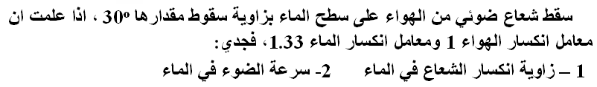
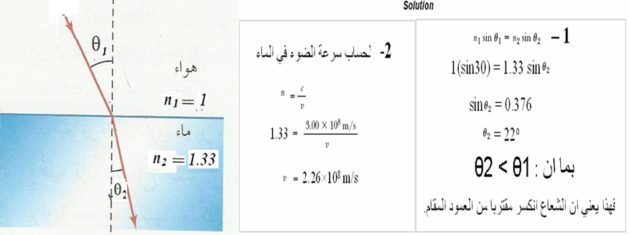
مثال (2)

Slide 2
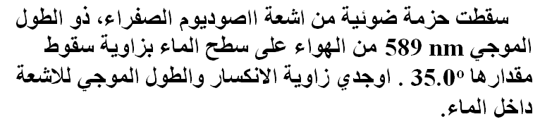
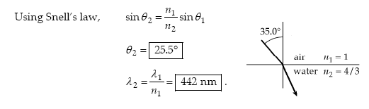
Problem (10)

Slide 3
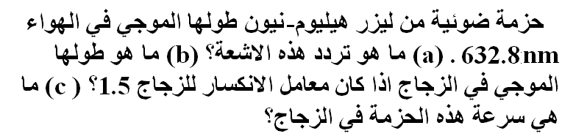
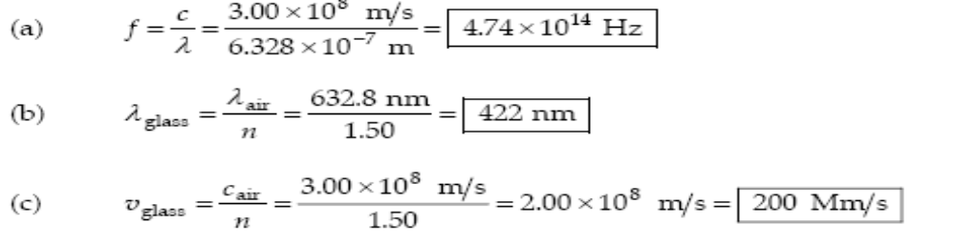
Problem (12)

Slide 4
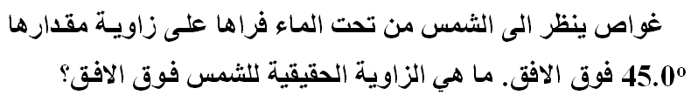
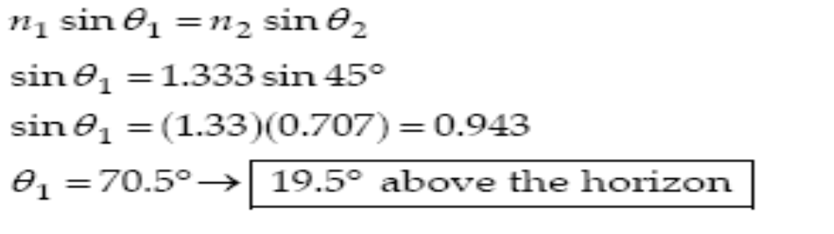
Problem (13)

Slide 5
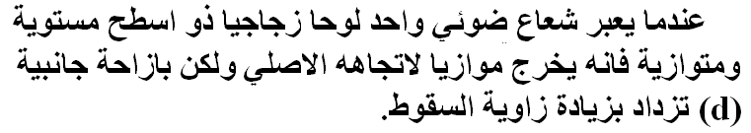
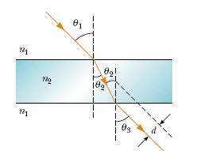
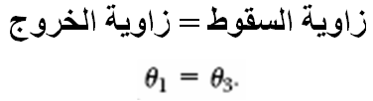
اللوح ذو الاسطح المستوية

Slide 6
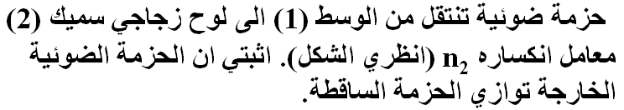
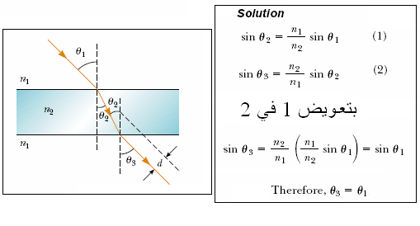
Example 35.6

Slide 7
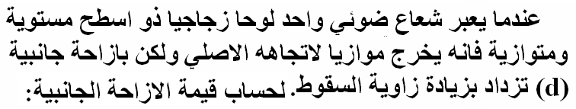
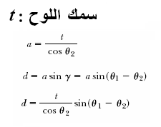
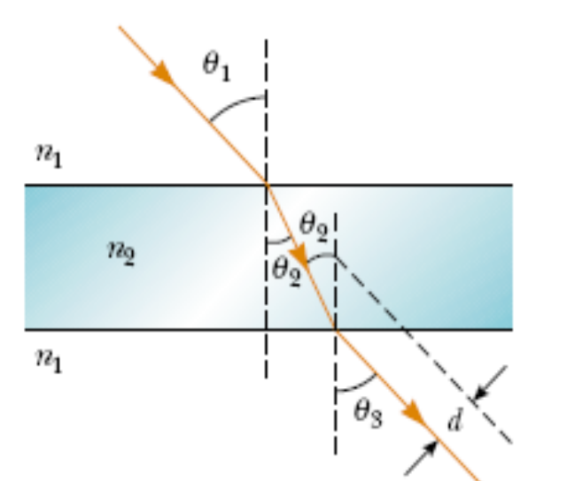
اللوح ذو الاسطح المستوية

Slide 8
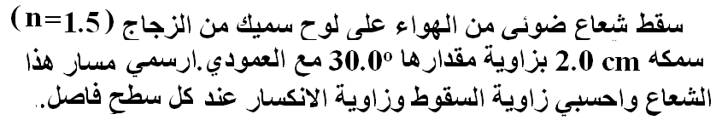
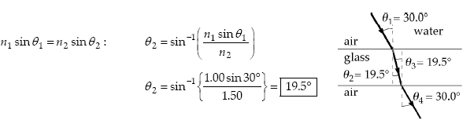
Problem (35.19)

Slide 9
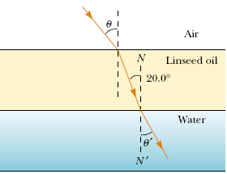
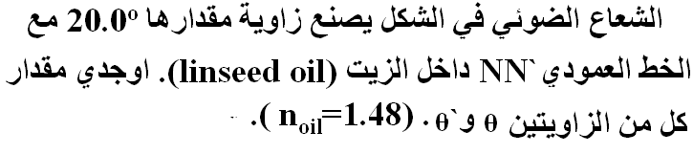
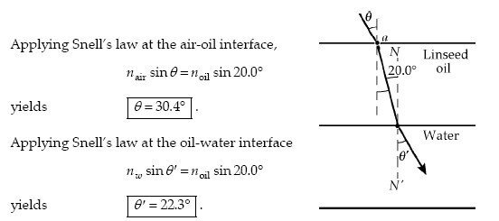
Problem (35.23)

Slide 10
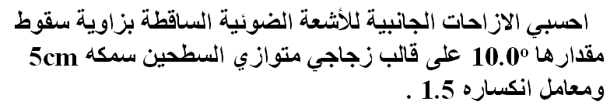
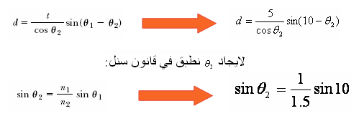
مثال (3)

Slide 11
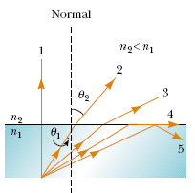
الانعكاس الكلي الداخلي
(Total internal reflection )
الانعكاس الكلي الداخلي يحدث عندما ينتقل الضوء من وسط معامل انكساره n₁ الى وسط اخر معامل انكساره n₂ بحيث ان n₂ < n_{1 .}

Slide 12
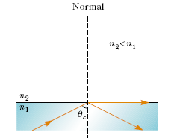
الانعكاس الكلي الداخلي
(Total internal reflection )
الزاوية الحرجة (:(The critical angle (θ_{c} )
زاوية السقوط في الوسط الاول التي يقابلها زاوية انكسار مقدارها 90° في الوسط الثاني.
- عند سقوط الشعاع بزاوية اكبر من الزاوية الحرجة فانه لن ينفذ أي جزء منه الى الهواء وانما سينعكس كليا وهذا ما يسمى الانعكاس الكلي الداخلي.

Slide 13
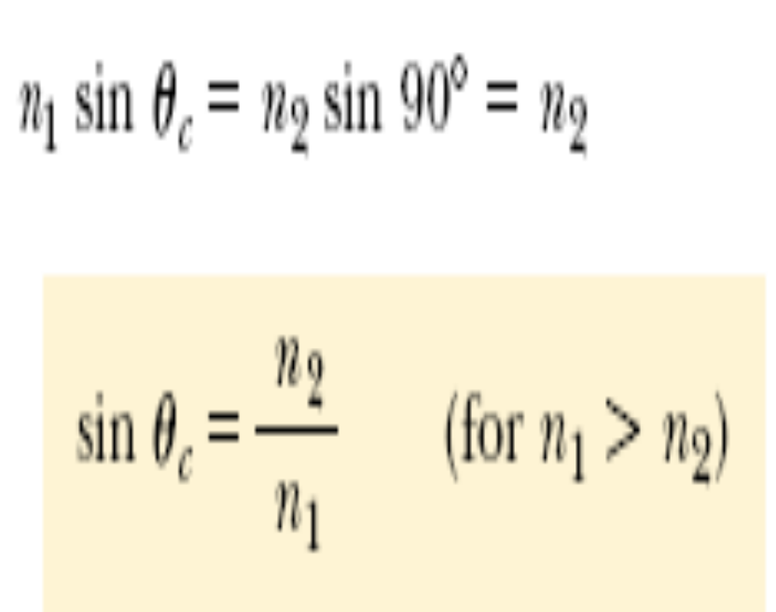
الانعكاس الكلي الداخلي
(Total internal reflection )
باستخدام قانون سنل للانكسار يمكن ايجاد الزاوية الحرجة:

Slide 14
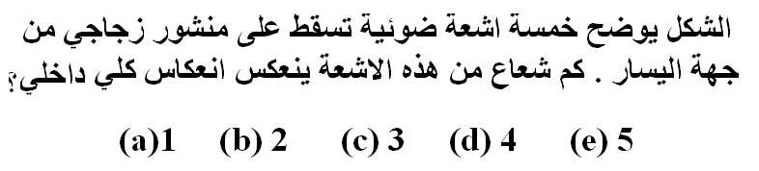
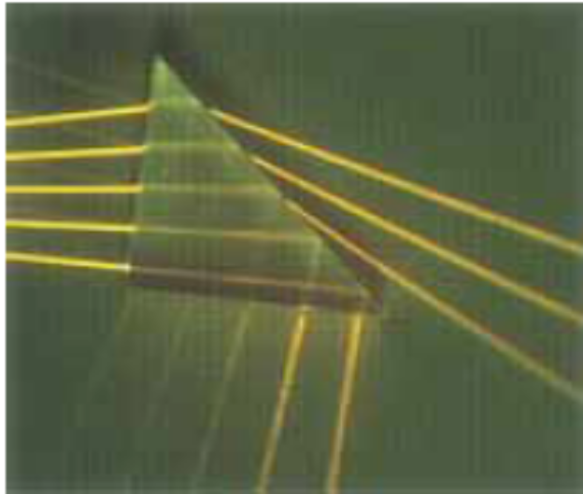
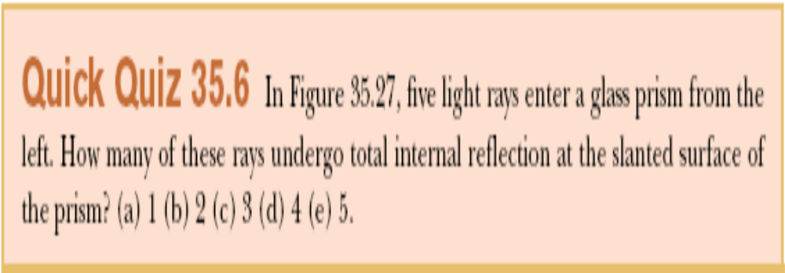
Quick Quiz 35.6

Slide 15
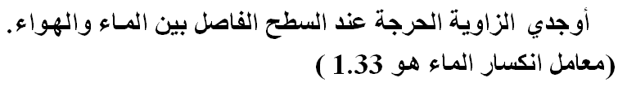
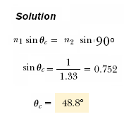
Example 35.8

Slide 16
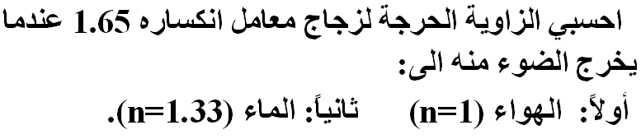
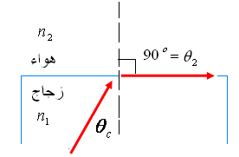
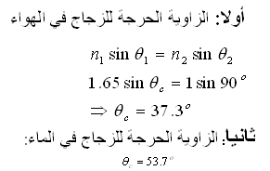
مثال (4)

Slide 17
أسئلة
1- بالاعتماد على المثال السابق هل تعتمد الزاوية الحرجة على الوسطين اللذين ينتقل الضوء بينهما؟
2- هل يحدث انعكاس كلي لشعاع ضوئي يسقط من الهواء على وسط شفاف اخر كالماء او الزجاج؟
3- ما الشروط الواجب توافرها لحدوث انعكاس كلي داخلي لشعاع ضوئي؟

Slide 18
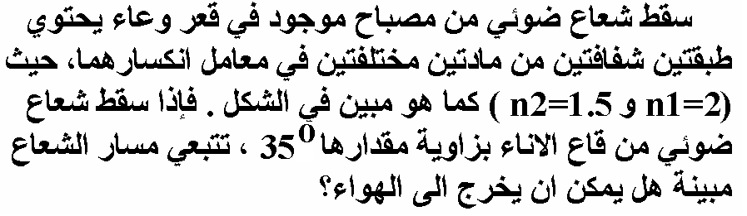
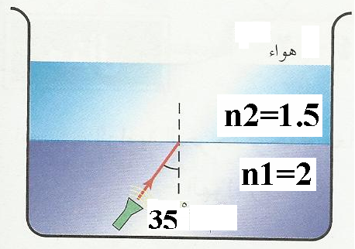
مثال (5)

Slide 19
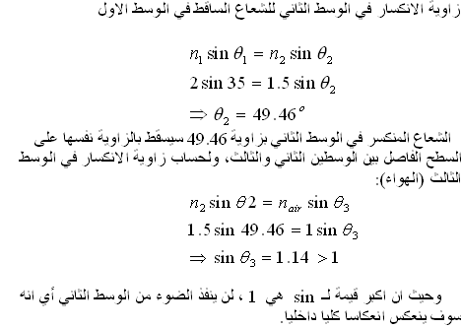
مثال (5)

Slide 20
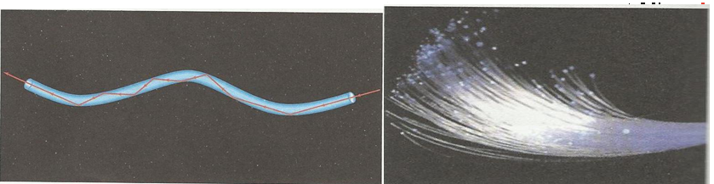
تطبيقات على الانعكاس الكلي الداخلي
1- الألياف الضوئية (Optical Fibers ):
تتكون من انابيب ضوئية تصنع من مواد ذات معامل انكسار كبير، وتكون رفيعة لدرجة انه لا يمكن للضوء ان يسقط على جدرانها بزاوية اقل من الزاوية الحرجة.
فالأشعة الضوئية تسقط دائما على جدران الانبوب بزوايا سقوط اكبر من الزاوية الحرجة فتنعكس كليا داخل الانبوب حتى تنفذ من الطرف الاخر.

Slide 21
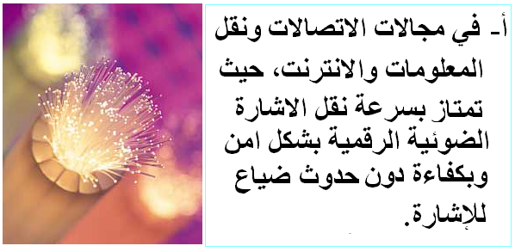
تطبيقات على الانعكاس الكلي الداخلي
استخدامات الألياف الضوئية (Optical Fibers ):

Slide 22
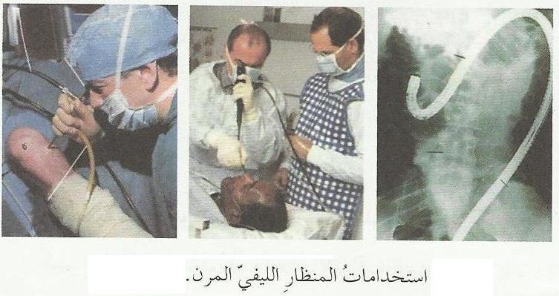
تطبيقات على الانعكاس الكلي الداخلي
استخدامات الألياف الضوئية (Optical Fibers ):
ب- في مجال الطب يستخدم المنظار الليفي المرن في عمليات الجراحية الدقيقة ويمكن الطبيب من رؤية اجزاء الجسم الداخلية.

Slide 23
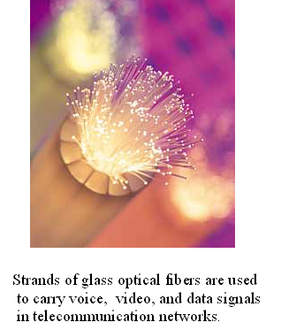
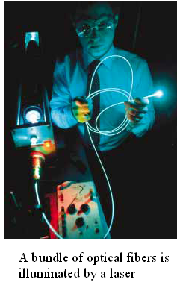
تطبيقات على الانعكاس الكلي الداخلي
الألياف الضوئية (Optical Fibers )

Slide 24
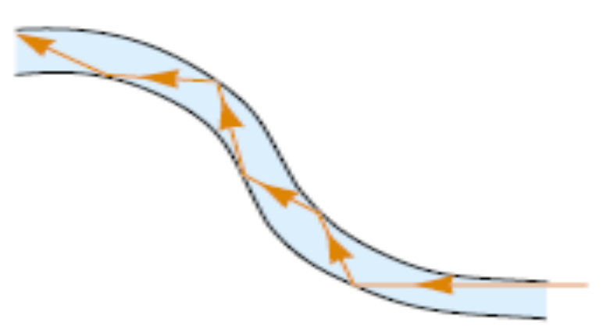
تطبيقات على الانعكاس الكلي الداخلي
الألياف الضوئية (Optical Fibers )
ينتقل الضوء عبر الانابيب المنحنية بواسطة الانعكاسات الكلية الداخلية المتتالية.
.

Slide 25
ورشة عمل (1)
الألياف الضوئية (Optical Fibers ):
اكتبي تقريرا عن استخدامات الالياف الضوئية ، يمكنك الرجوع الى المواقع الالكترونية الاتية:
http://www.mic-d.com/curriculum/lightandcolor/refraction.html
and
http://light.webhop.org

Slide 26
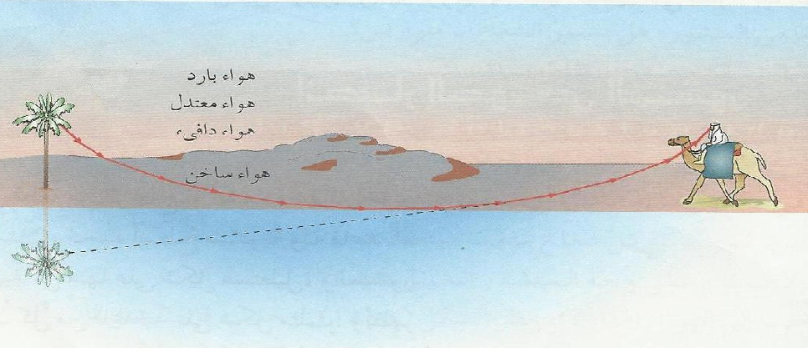
تطبيقات على الانعكاس الكلي الداخلي
السراب (Mirage ) :
في الايام الحارة يكون الهواء الملامس لسطح الارض اكثر سخونة من الهواء الذي يعلوه (لماذا؟) ، وتقل درجة حرارة الهواء تدريجيا بالارتفاع عن سطح الارض. فتتكون طبقات من الهواء فوق سطح الارض مختلفة في درجة الحرارة والكثافة.

Slide 27
تطبيقات على الانعكاس الكلي الداخلي
2- السراب (Mirage ) :
ب- معامل انكسار طبقة الهواء البارد اكبر من معامل انكسار طبقة الهواء الساخن (لماذا؟) فينكسر الشعاع الضوئي المنعكس عن الشجرة مبتعدا عن الهمود المقام. (فسري ذلك)؟
ج- بعد عدة انكسارات متتالية يحدث انعكاس كلي داخلي للشعاع على سطح احدى الطبقات (لماذا؟)

Slide 28
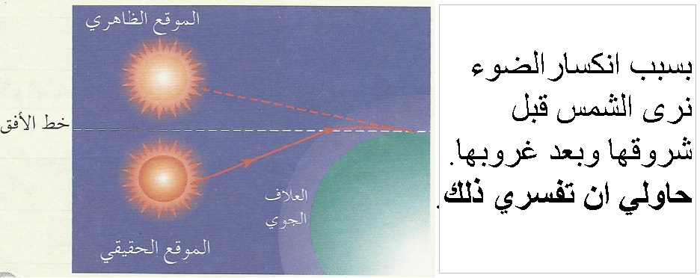
ورشة عمل (2)
هل تعلمين

Slide 29
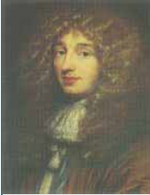
مبدأ هايجنز ( Huygens’s Principle)
مبدأ هايجنز:
” كل نقطة موجودة على مقدمة موجة تعتبر مصدر نقطي للموجات الثانوية الناتجة“
Huygens’s Principle:
“all points on a given wave front are
taken as point sources for the
production of spherical secondary
waves, called wavelets”.

Slide 30
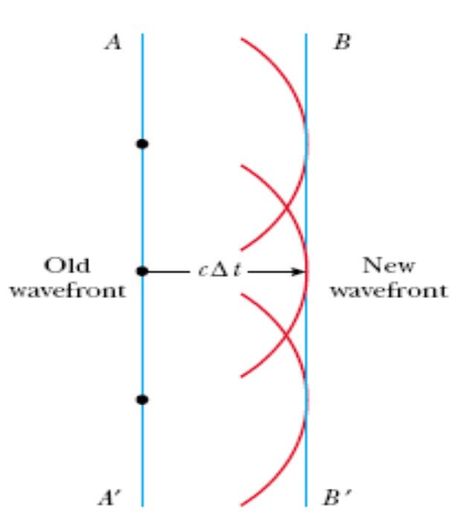
مبدأ هايجنز ( Huygens’s Principle)
حسب مبدأ هايجنز:
فان كل نقطة على مقدمة الموجة
في المستوى AA+ تعتبر مصدر
للموجات الناتجة في المستوى BB`

Slide 31
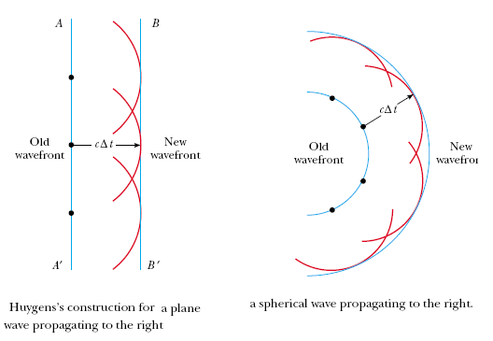
مبدأ هايجنز ( Huygens’s Principle)

Slide 32
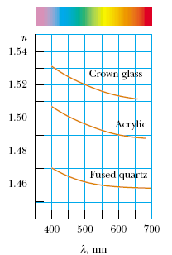
تحلل الضوء
معامل الانكسار لأي مادة يعتمد على
الطول الموجي للشعاع الضوئي الذي
يخترق هذه المادة.
معامل الانكسار يقل بزيادة الطول
الموجي
معامل الانكسار في حالة الاشعة فوق البنفسجية
اكبر منه في حالة الاشعة تحت الحمراء

Slide 33
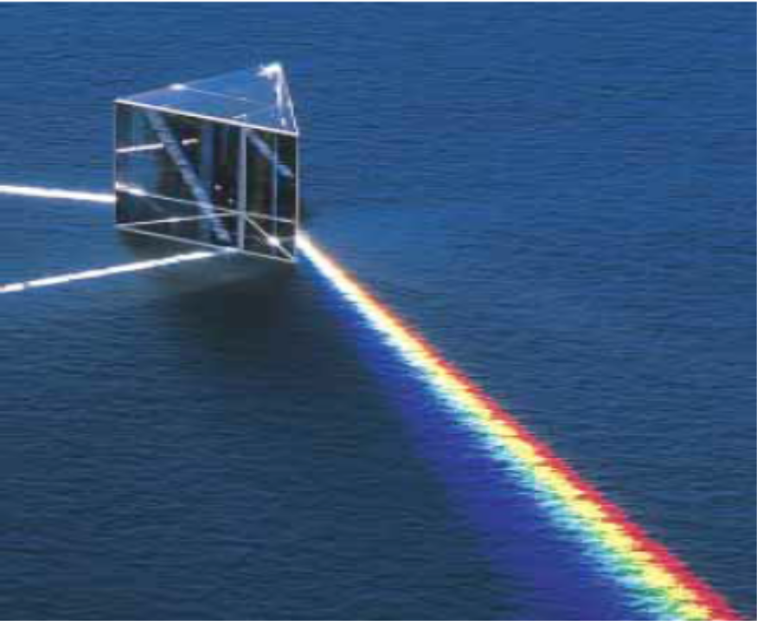
تحلل الضوء في المنشور
- عند سقوط الضوء الابيض على
احد اوجه المنشور فانه يتحلل الى
الوان الطيف وهذه الظاهرة
تسمى تحلل الضوء

Slide 34

35.7 Dispersion and Prisms
تحلل الضوء في المنشور
الوان الطيف تتكون من الالوان التالية:
الاحمر
البرتقالي
الاصفر
الاخضر
الازرق
النيلي
البنفسجي

Slide 35


تحلل الضوء في المنشور
قوس قزح (Rainbow)

Slide 36

انكسار الضوء في المنشور
ــ نلاحظ في الشكل ان الشعاع الضوئي سقط على احد اوجه المنشور، ثم نفذ منحرفا نحو قاعدة المنشور. وهذا الانحراف في مسار الشعاع الضوئي يعبر عنه بالزاوية (δ) التي تسمى زاوية الانحراف الكلي (angle of deviation)
ـــ الزاوية (δ) يمكن تعريفها بأنها الزاوية
المحصورة بين امتداد الشعاع الساقط
على المنشور وامتداد الشعاع الخارج منه.
.

Slide 37


انكسار الضوء في المنشور
ــ نلاحظ في الشكل ان الشعاع الضوئي سقط على احد اوجه المنشور، ثم نفذ منحرفا نحو قاعدة المنشور. وهذا الانحراف في مسار الشعاع الضوئي يعبر عنه بالزاوية (δ) التي تسمى زاوية الانحراف الكلي (angle of deviation)
ـــ يمكن استخدام (δ) لقياس n :
.

Slide 38

النهاية الصغرى للانحراف (الانحراف الادنى)
زاوية الانحراف الادنى (δ_{m}) :
ــ تحدث عند زاوية سقوط معينة وفي هذه الحالة يصنع الشعاع المنكسر داخل المنشور زاويتين متساويتين في وجهي المنشور.
ـــ يمكن استخدامها في ايجاد معامل الانكسار حسب العلاقة:

Slide 39

قياس n باستخدام المنشور

Slide 40

قياس n باستخدام المنشور

Slide 41



مثال (6)

Slide 42


Problem (31)

Slide 43


Problem (36)

Slide 44


Question (7)

Slide 45



Question (8)

Slide 46


Question (9)

Slide 47



Question (12)

Slide 48


Question (19)

